Slide 1

Профориентационный
минимум как часть
государственной системы по сопровождению
профессионального
самоопределения личности
Шатина Т.В. – проректор по учебно-методической работе ГБУ ДПО РМ «ЦНППМ «Педагог 13.ру»

Slide 2
Нормативно-правовая база
Федеральный государственный образовательный стандарт начального общего образования (приказ Минпросвещения России от 31 мая 2021 г. . N 286) (далее - ФГОС НОО)
Федеральный государственный образовательный стандарт основного общего образования (приказ Минпросвещения России от 31 мая 2021 г. N 287) (далее - ФГОС ООО)
Федеральный государственный образовательный стандарт среднего (полного) общего образования (приказ Минобрнауки России от 12 августа 2022 г. N 732) (далее - ФГОС СОО).
Методические рекомендации по реализации профориентаицонного минимума в общеобразваотельных организациях РФ (Письмо Департамента государственной политик в сфере среднего профессионального образования и профессионального обучения №05-848 от 20.03.2023 г.
Информационно-методическое письмо Минпросвещения России от 03.04.2023 г. №1431 об организации внеурочной деятельности в рамках реализации образовательных стандартов начального общего и основного общего образования

Slide 3
Профориентационный минимум -
единый универсальный минимальный набор профориентационных практик и инструментов для проведения мероприятий по профессиональной ориентации обучающихся во всех субъектах РФ, включая отдаленные и труднодоступные территории.
Включает несколько уровней реализации.

Slide 4

Цели и задачи Профориентационного минимума
ЦЕЛЬ:
выстраивание системы профессиональной ориентации обучающихся, которая реализуется в образовательной, воспитательной и иных видах деятельности
ЗАДАЧИ:
Развитие нормативно-правового обеспечения профориентационной деятельности в образовательных организациях;
Разработка научно-обоснованного содержательного наполнения профориентационной работы;
Систематизация и обогащение инструментами и практиками региональных, муниципальных и школьных моделей профессиональной ориентации обучающихся;
Подготовка программ повышения квалификации для специалистов, осуществляющих профориентационную деятельность в образовательных организациях;
Включение в профориентационную работу профессиональных образовательных организаций, организаций высшего образования, компаний - работодателей, центров занятости населения, родительского сообщества.

Slide 5
Уровни профориентационного минимума
Базовый
40 часов
Цель реализации базового уровня – активизация профессионального
самоопределения обучающихся и формирование у них основ карьерной грамотности
(инструментальной стороны профессионального самоопределения).
Основной
Продвинутый
60 часов
80 часов
Цель реализации основного уровня – формирование готовности к профессиональному самоопределению обучающихся 6–11 классов общеобразовательных организаций.
Продвинутый уровень реализации Профориентационного минимума полностью повторяет содержание основного уровня. При этом в дополнение к основной программе включает привлечение партнеров для разработки и проведения программы профессиональной ориентации.

Slide 6
Базовый уровень
ЦЕЛЬ:
активизация профессионального самоопределения обучающихся и формирование у них основ карьерной грамотности (инструментальной стороны профессионального самоопределения)
- организация и систематизация первичной профориентационной помощи;
- развитие представлений обучающихся о современном разнообразии профессий и специальностей, важности трудовой деятельности и выбора ее специфики, возможностях профессионального образования;
- информирование обучающихся о содержании деятельности востребованных на рынке труда специалистов;
- развитие мотивации обучающихся к профессиональному самоопределению;
диагностика склонностей обучающихся к профессиональным направлениям.
ЗАДАЧИ:

Slide 7
Рекомендации по реализации базового уровня
Профориентационного минимума
Назначить ответственного в школе по профориентации (замдиректора по воспитательной работе)
Определить ответственных специалистов по организации профориентационной работы из числа педагогических работников (педагог-предметник, классный руководитель, педагог-психолог, и др.). Данному специалисту необходимо пройти инструктаж по организации и проведению профориентационной работы в образовательной организации (не менее 6 ак. часов)
Специалист определяет количество участников профориентационных мероприятий из числа обучающихся 6–11 классов (формирует учебные группы)
Специалист создает план профориентационной работы с учетом возрастных и индивидуальных особенностей обучающихся, входящих в учебные группы.

Slide 8
Основной уровень
ЦЕЛЬ:
формирование готовности к профессиональному самоопределению обучающихся 6–11 классов общеобразовательных организаций
- построение системы содействия профессиональному самоопределению обучающихся ОО;
разработка плана профориентационной работы для групп, обучающихся по возрастам (6–7, 8–9 и 10–11 классы);
выявление исходного уровня сформированности внутренней (мотивационно-личностной) и внешней (знаниевой) сторон готовности к профессиональному самоопределению у обучающихся и после участия в профориентационной программе;
формирование индивидуальных рекомендаций для обучающихся по построению образовательно-профессиональной траектории
информирование обучающихся о специфике рынка труда и системе профессионального образования
формирование у обучающихся профориентационных компетенций, необходимых для осуществления всех этапов карьерной самонавигации
совершенствование профессиональных компетенций специалистов, ответственных за профориентационную работу в образовательной организации
повышение активности и ответственности родителей в целях содействия обучающимся в формировании навыка осознанного выбора
ЗАДАЧИ:

Slide 9
Рекомендации по реализации основного уровня
Профориентационного минимума
Назначить ответственного в школе по профориентации (замдиректора по воспитательной работе)
Определить ответственных специалистов по организации профориентационной работы из числа педагогических работников (педагог-предметник, классный руководитель, педагог-психолог, и др.).
Специалистам необходимо пройти подготовку по программе дополнительного профессионального образования (повышения квалификации, не менее 36 часов)
Специалист определяет количество участников профориентационных мероприятий из числа обучающихся 6–11 классов (формирует учебные группы)
Специалист организует использование специализированной Платформы
Специалист создает план профориентационной работы с учетом возрастных и индивидуальных особенностей обучающихся, входящих в учебные группы.

Slide 10
Рекомендации по реализации продвинутого уровня
Профориентационного минимума
Назначить ответственного в школе по профориентации (замдиректора по воспитательной работе)
Заключить соглашение с Партнером
Определить ответственных специалистов по организации профориентационной работы из числа педагогических работников (педагог-предметник, классный руководитель, педагог-психолог, и др.)
Специалистам необходимо пройти подготовку по программе дополнительного профессионального образования (повышения квалификации, не менее 36 часов)
Специалист определяет количество участников профориентационных мероприятий из числа обучающихся 6–11 классов (формирует учебные группы)
Специалист организует использование специализированной Платформы
Специалист создает план профориентационной работы с учетом возрастных и индивидуальных особенностей обучающихся, входящих в учебные группы.

Slide 11
Мероприятия профориентационного минимума
Базовый уровень
Основной уровень
Продвинутый уровень
- Профориентационный урок
- Профориентационная онлайн-диагностиика
- Групповая консультация
- Работа с родителями
- Мероприятия по выбору: проектная деятельность, экскурсии, посещение Дне й открытых дверей в профессиональных ОО
- Урочная деятельность
- Внеурочная деятельность:
Диагностика – 4 ч.
Профориентационный урок – 2 ч.
- Мероприятия на выбор – 12 ч.:
Рабочие программы в/у дея-ти профориентационной направленности,
Образовательные выставки
Дополнительное образование
Взаимодействие с родителями
- Урочная деятельность
- Внеурочная деятельность:
Диагностика – 5 ч.,
Профориентационный урок – 2 ч.,
Урок «Россия мои горизонты» – 2 ч.,
Рефлексивный урок – 4 ч.,
Проектная деятельность – 16 ч.
Мероприятия на выбор:
профориентационные программы,
Классные часы, профпробы и др.
Профильное обучение

Slide 12
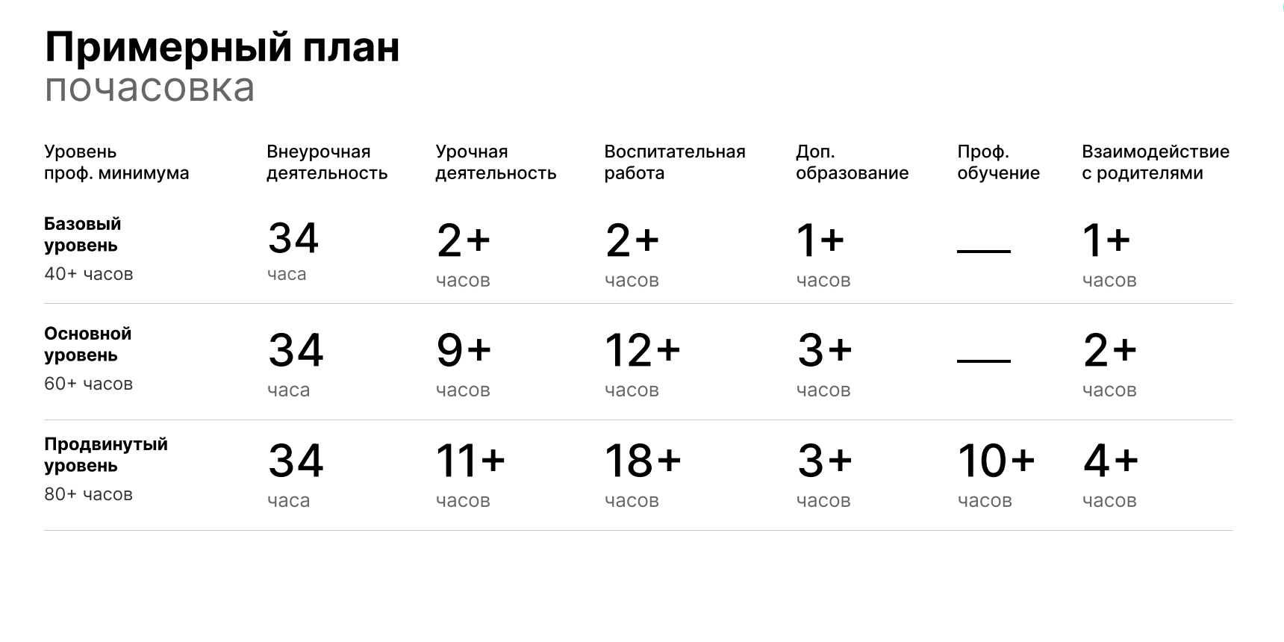

Slide 13
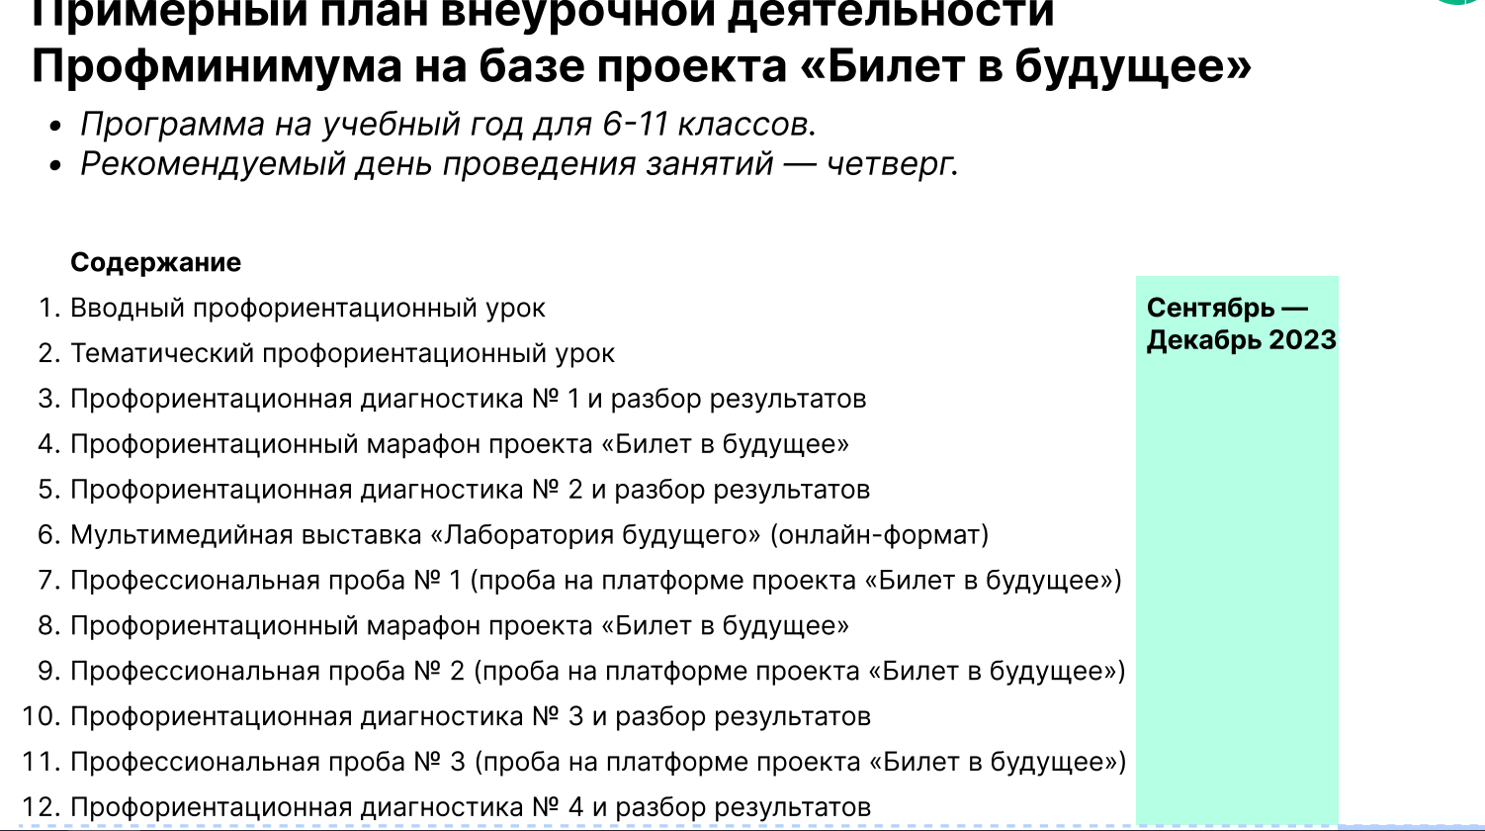

Slide 14
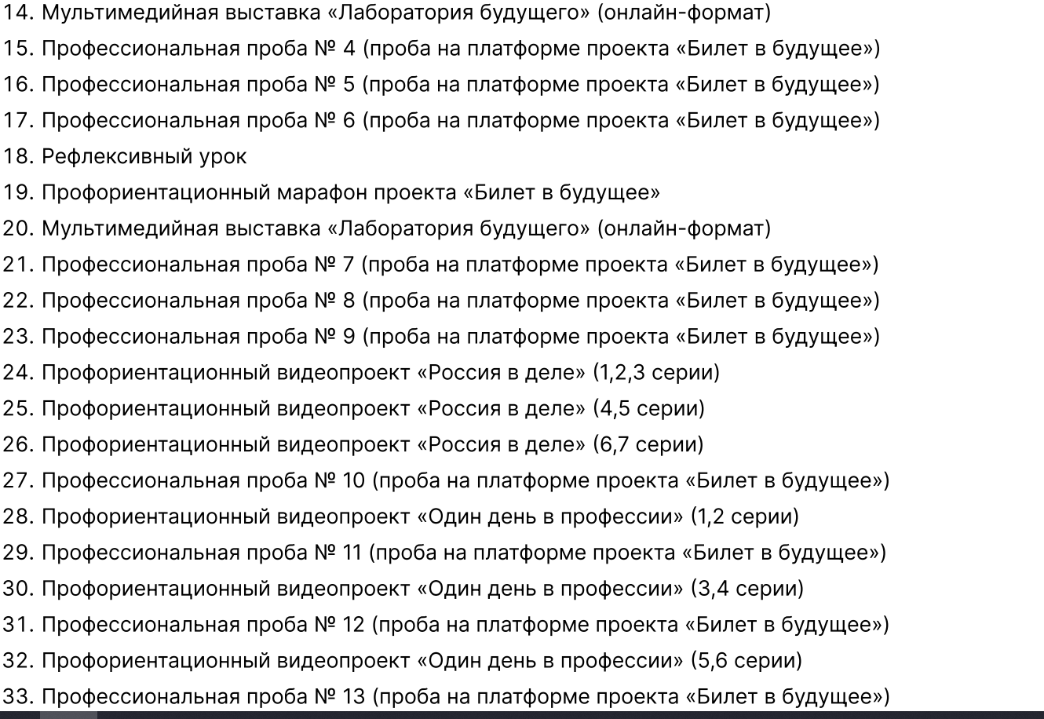

Slide 15


Форматы профориентационной работы
Урочная деятельность
Профориентационое содержание уроков по предметам общеобразовательного цикла
Профориентационно значимые уроки в рамках учебного предмета «Технология»
Рекомендуются для использования разработки «Конструктора будущего»
Внеурочная деятельность
Профориентационная онлайн-диагностика (диагностику склонностей, диагностику готовности к профессиональному самоопределению)
Профориентационные уроки
Проектная деятельность
Классные часы (в т.ч. демонстрация выпусков открытых онлайн-уроков «Шоу профессий»), беседы, дискуссии, мастер-классы, коммуникативные и деловые игры, консультации педагога и психолога
Моделирующие профессиональные пробы в онлайн-формате и др.

Slide 16
Форматы профориентационной работы
Воспитательная работа
Экскурсии на производство, экскурсии и посещение лекций в образовательных организациях СПО и ВО, посещение профориентационной выставки «Лаборатория
будущего» и других
Посещение профессиональных проб, выставок, ярмарок
профессий, дней открытых дверей в образовательных организациях СПО и ВО, открытых уроков технологии на базе колледжей, встречи с представителями разных
профессий и др.
Конкурсы профориентационной направленности (в т. ч
в рамках Российского движения школьников, Юнармии, реализации проекта «Россия – страна возможностей», чемпионатов «Абилимпикс», «Профессионалы» и др.)
Дополнительное образование
Выбор и посещение занятий в рамках дополнительного образования с учетом склонностей и
образовательных потребностей.
Взаимодействие с родителями
Предпрофессиональные классы
Предусматривает заключение партнерского соглашения с профессиональными образовательными организациями (например, в формате учебно-производственного комплекса), организациями высшего образования, компаниями работодателями.

Slide 17
Идеология проекта «Билет в будущее»
ЦЕЛЬ ПРОЕКТА:
Формирование осознанности и готовности к профессиональному самоопределению обучающихся 6-11 классов
Школьники 6-11 классов, родители обучающихся, педагоги и специалисты, работодатели
ЦЕЛЕВАЯ АУДИТОРИЯ:
Онлайн-диагностика, профориентационные уроки, профессиональные пробы, экскурсии на предприятия и др.
ФОРМАТЫ МЕРОПРИЯТИЙ:

Slide 18
Примерная рабочая программа внеурочной деятельности по профориентации «Билет в будущее»
№ | Темы программы | Количество часов
1. | Профориентационные уроки «Увлекаюсь» | 4
2. | Профориентационная онлайн-диагностика. Первая часть «Понимаю себя» | 3
3. | Профориентационная выставка «Лаборатория будущего». «Узнаю рынок» | 4
4. | Профессиональные пробы «Пробую. Получаю опыт» | 6
5. | Профориентационная онлайн-диагностика. Вторая часть «Осознаю» | 3
6. | Профориентационный рефлексивный урок «Планирую» | 4

Slide 19
Контрольные точки по подготовке к реализации профориентационого минимума
До 10 июля
Подтверждение уровня реализации профминимума,
Представление информации об ответственных специалистах
До 10 сентября
Сбор согласий на обработку ПД данных обучающихся
До 10 сентября
План профоприентационной работы ОО
До 11 июля
Представление информации о профилях обучения в соответствии с мониторинговыми формами
До 30 августа
Мониторинг готовности ОО к реализации профминимума
До 12 августа
Регистрация на платформе BVBINFO.RU
До 25 августа
Обеспечение участия педагогов-=навигаторов в ПК
До 1 декабря
Участие в Проекте Билет в будущее

Slide 20
Реализация профориентационного минимума в ОО РМ
Закрепление ответственных в ОО
Цикл обучающих методических семинаров/ Повышение квалификации
Создание информационного ресурса
Разработка планов ОО
Диагностика ОО
Разработка и реализация образовательных программ и отдельных мероприятий

